Slide 1
Μακροσκοπική εξέταση παρασκευασμάτων γυναικολογικού συστήματος
Κίττυ Παυλάκη

Slide 2
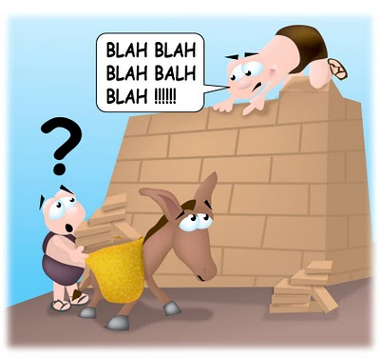

Slide 3
Σχεδόν όλοι οι κλινικοί γιατροί δεν ξέρουν πώς επεξεργαζόμαστε τα παρασκευάσματα
Σχεδόν όλοι οι κλινικοί γιατροί πιστεύουν ότι στο μικροσκόπιο βλέπουμε όλοι την ίδια εικόνα την οποία μεταφράζουμε με τον ίδιο τρόπο

Slide 4
Κλινική πληροφορία
Γνώση
Φαντασία/προσδοκία

Slide 5
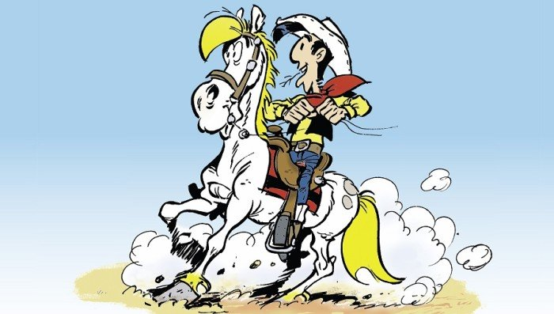
Ένας άνδρας πάνω σε ένα άλογο
Ένας cowboy σε ένα άλογο
Ο Λούκυ Λουκ πάνω σε ένα άλογο
Ο Λούκυ Λουκ πάνω στην Ντόλυ

Slide 6
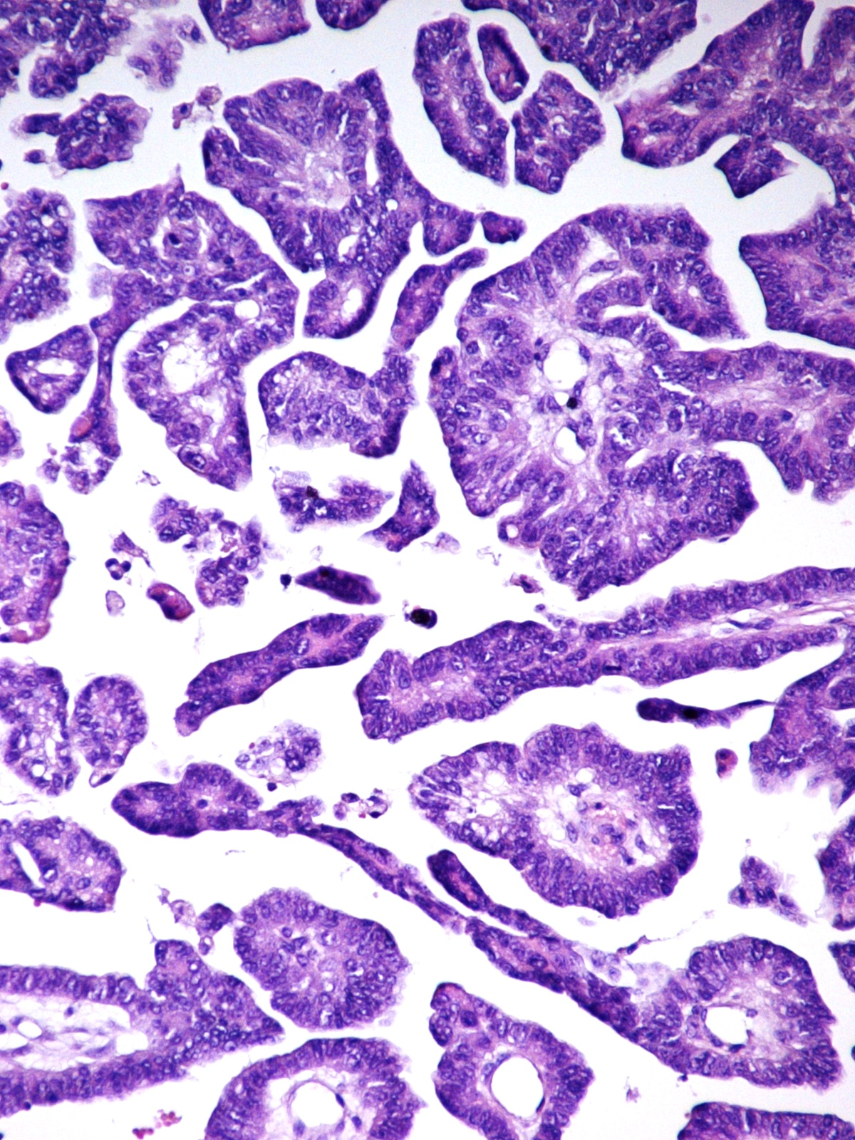
Ενα καρκίνωμα ενδομητρίου
Ενα θηλώδες καρκίνωμα ενδομητρίου
Ενα θηλώδες καρκίνωμα ενδομητρίου ενδομητριοειδούς τύπου
Ενα grade I θηλώδες καρκίνωμα ενδομητρίου ενδομητριοειδούς τύπου

Slide 7
Στην παθολογική ανατομική η βαθιά γνώση του αντικειμένου καθορίζει τόσο τη μακροσκοπική εξέταση του υλικού, όσο και τη μικροσκοπική διάγνωση

Slide 8
Η μακροσκοπική εξέταση αποτελεί το 50% της διάγνωσης
Ο χειρισμός του παρασκευάσματος να είναι σωστός πριν από τη λήψη των τομών.
Οι τομές να περιλαμβάνουν πάντα όλες τις περιοχές του παρασκευάσματος που έχουν διαφορετική ιστολογική εικόνα.
Να γνωρίζουμε (και όχι να υποθέτουμε) το λόγο για τον οποίο έγινε η επέμβαση.
Να γνωρίζουμε το ιστορικό της ασθενούς.
Το πρόβλημα των λαπαροσκοπικών επεμβάσεων

Slide 9
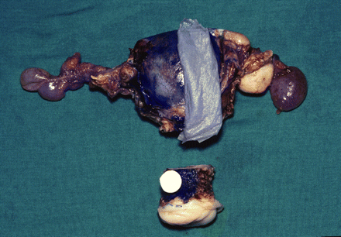
Ο χειρισμός του παρασκευάσματος να είναι σωστός πριν από τη λήψη των τομών.
Μελάνη
Να βάφουμε με σινική μελάνη τις εξωτερικές επιφάνειες όταν αυτές αποτελούν όριο εκτομής νεοπλασματικών αλλοιώσεων.
π.χ.
Παρασκευάσματα αιδοιεκτομής
Ογκίδια αιδοίου – κόλπου
Κονοειδείς εκτομές τραχήλου
Διηθητικά καρκινώματα τραχήλου
Ογκοι ωοθηκών

Slide 10
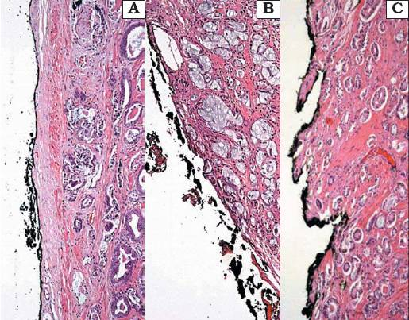
Διηθητικό αδενοκαρκίνωμα τραχήλου απο παρασκεύασμα κωνοειδούς εκτομής

Slide 11
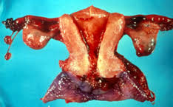
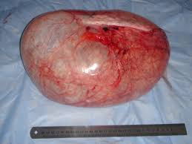
Οι τομές να περιλαμβάνουν πάντα όλες τις περιοχές του παρασκευάσματος που έχουν διαφορετική ιστολογική εικόνα.
50
Ποτέ ένας Παθολογοανατόμος δεν εξετάζει όλο το υλικό
εξαίρεση βιοψία μαστού από μη ψηλαφητή βλάβη
5Χ3Χ2 εκ 15-20 τομές
>200
Με πόσες τομές θα μπορούσε κανείς να εξαντλήσει πλήρως ένα παρασκεύασμα υστερεκτομής ή έναν όγκο ωοθήκης με διάμετρο 30 εκ?

Slide 12
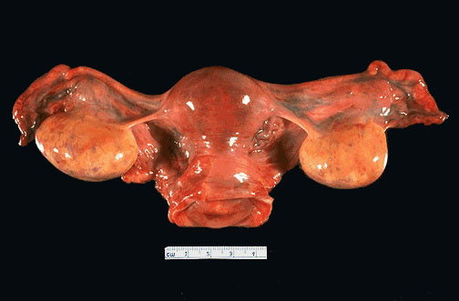
Σε ένα παρασκεύασμα υστερεκτομής ακόμα και αν δεν υπάρχει παθολογία, θα πάρουμε τομές από:
Εξω- και ενδοτράχηλο
Ενδομήτριο
Μυομήτριο
Σάλπιγγες
Ωοθήκες

Slide 13
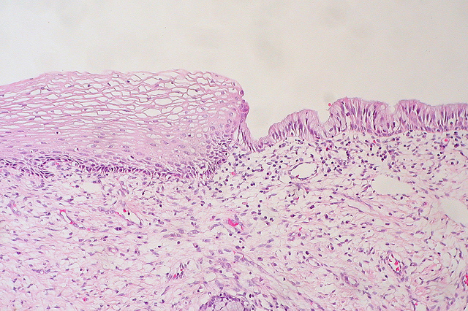
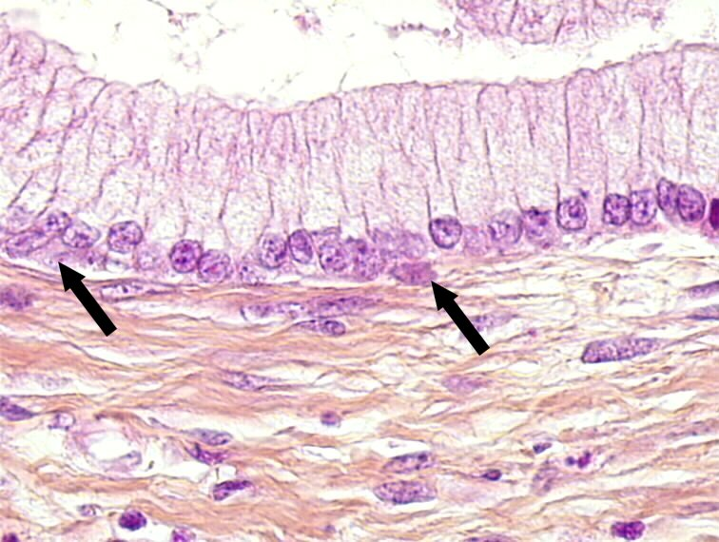
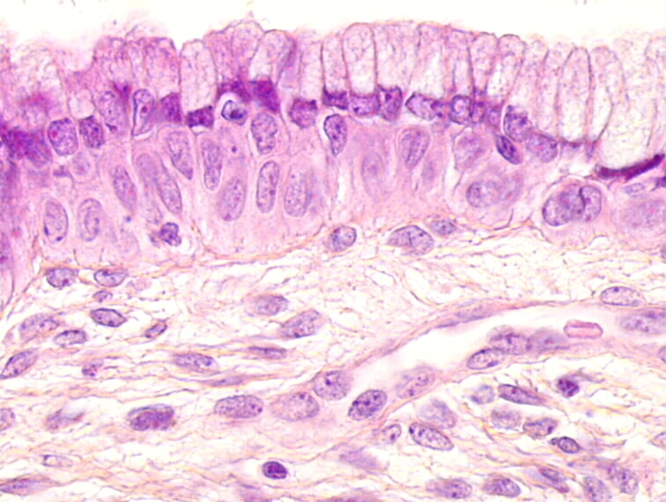
Ζώνη μετάπτωσης του πλακώδους επιθήλιου του εξωτραχήλου στο αδενικό του ενδοτραχήλου

Slide 14
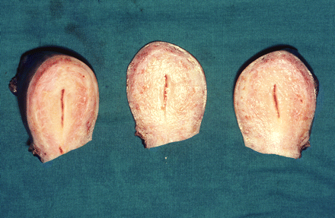
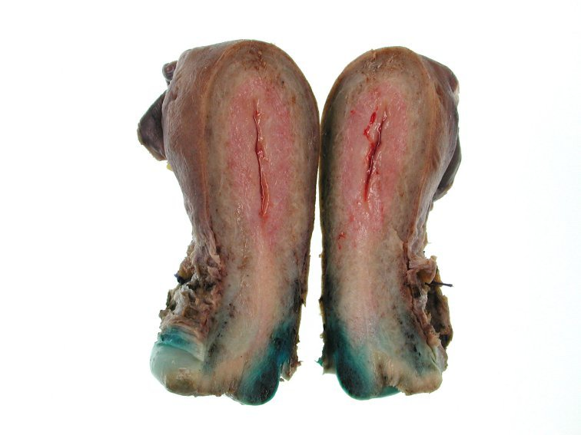
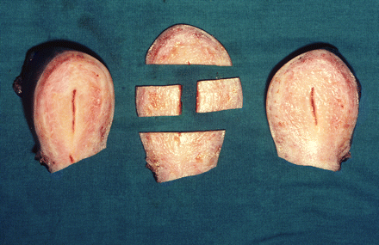

Slide 15
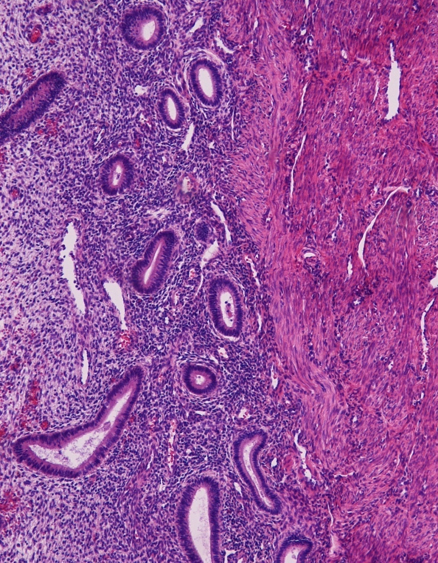

Slide 16
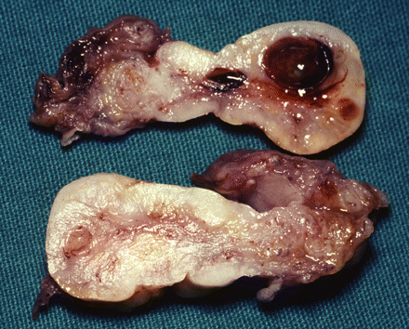
Η τομή των ωοθηκών γίνεται κατά τον επιμήκη άξονα και περιλαμβάνει και διατομή της σύστοιχης σάλπιγγας. Πρέπει πάντα να παίρνουμε τομές από το κωδωνικό άκρο της σάλπιγγας.

Slide 17
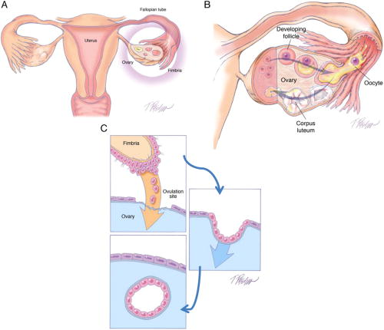
Μία από τις θεωρίες της καρκινογένεσης του χαμηλής διαφοροποίησης/υψηλής κακοήθειας ορώδους καρκινώματος της ωοθήκης

Slide 18
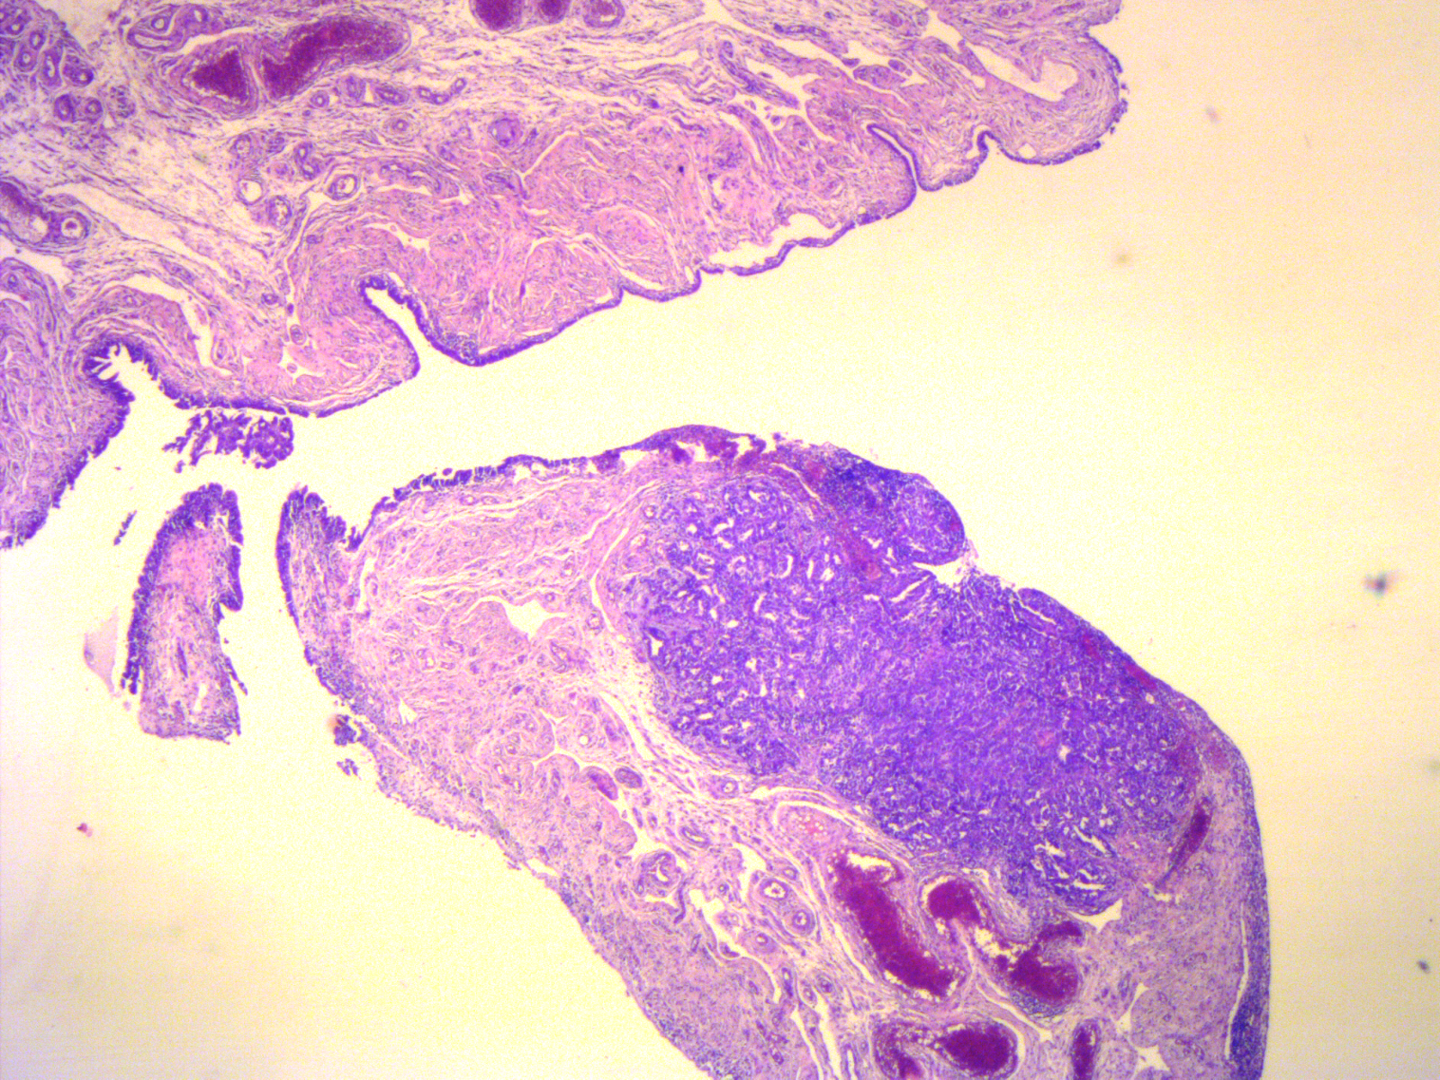
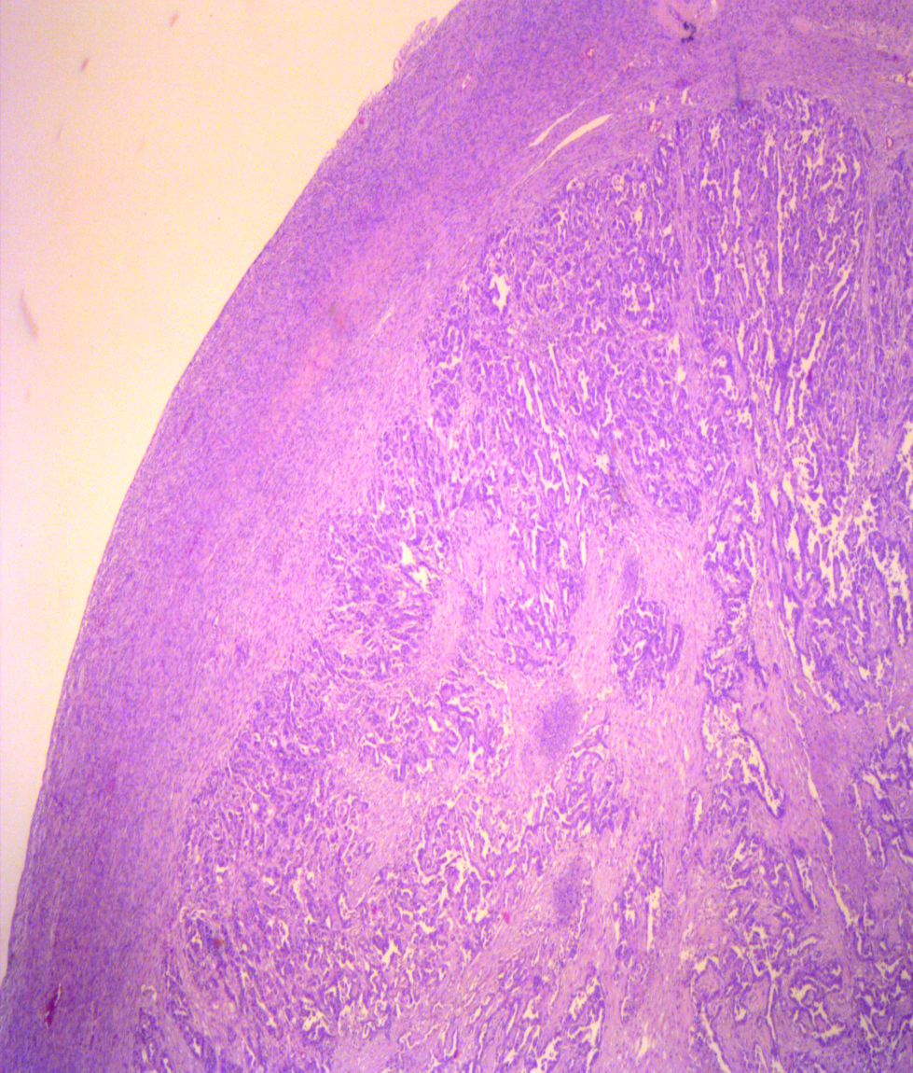
Πολύ μικρός όγκος στη σάλπιγγα
Πολύ μεγάλος όγκος στην ωοθήκη

Slide 19
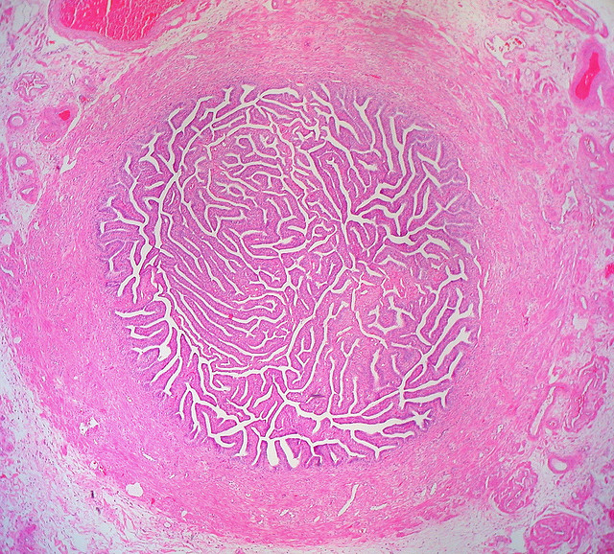
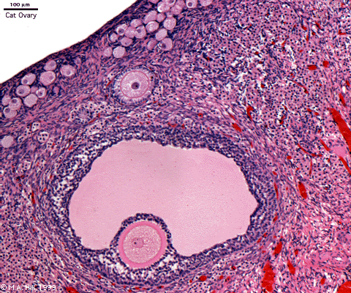
Φυσιολογική σάλπιγγα:
Θηλώδεις προσεκβολές
Κροσσωτό επιθήλιο
Λείος μυϊκός ιστός
Φυσιολογική ωοθήκη:
Βλαστικό επιθήλιο
Στρώμα
Ωοθυλάκια

Slide 20
Παρασκεύασμα υστερεκτομής:
Τράχηλος: 2 τομές από την πρόσθια και οπίσθια επιφάνεια ή δεξιό και αριστερό πλάγιο
Σώμα: 2 τομές διατοιχωματικά που να περιλαμβάνουν και ενδομήτριο
Σάλπιγγα: 3 τομές από σώμα και κώδωνα
Ωοθήκη: 1 τομή κατά τον επιμήκη άξονα
Το μεγαλύτερο τμήμα του βλεννογόνου του τραχήλου αλλά και του ενδομητρίου δεν εξετάζεται

Slide 21
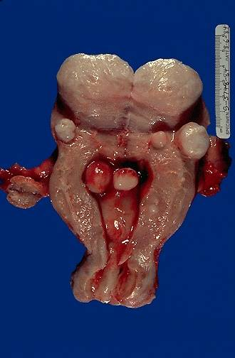
Εφ όσον στο παρασκεύασμα υπάρχει και άλλη παθολογία τότε πρέπει να παρθούν και άλλες τομές
Παρασκεύασμα: Μήτρα με λειομυώματα

Slide 22
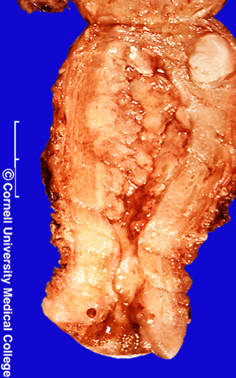
Καρκίνος ενδομητρίου
Το ενδομήτριο έχει σε όλη την έκταση εμφάνιση μικροπολυπώδη, είναι παχύ και κατά τόπους εύθρυπτο.
Σημαντικές πληροφορίες για τον κλινικό:
το πάχος διήθησης του μυομητρίου (Στάδιο 1^{α} και 1β )
η διήθηση του τραχήλου (Στάδιο 2)
η διαφοροποίηση του καρκινώματος

Slide 23
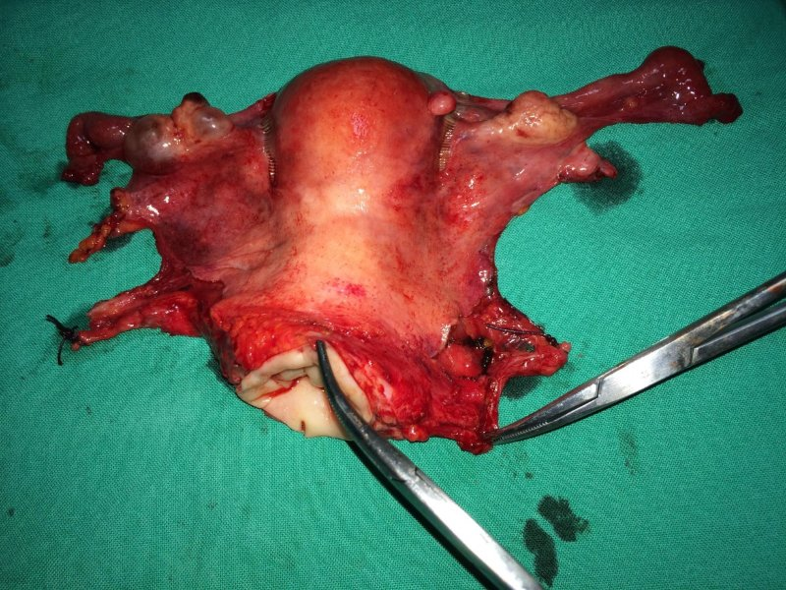
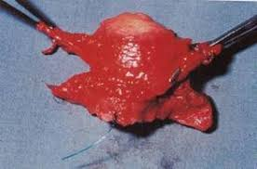
Ριζική υστερεκτομή ή ριζική τραχηλεκτομή ΜΟΝΟ για καρκίνο του τραχήλου της μήτρας
Περιλαμβάνει τον ινολιπώδη ιστό των παραμητρίων

Slide 24
Να γνωρίζουμε (και όχι να υποθέτουμε) το λόγο για τον οποίο έγινε η επέμβαση.
Περιπτώσεις:
Μήτρα με λειομύωμα που εξαιρέθηκε λόγω σοβαρής δυσπλασίας τραχήλου
Μήτρα σε γυναίκα με πρόπτωση που αφαιρέθηκε λόγω ανευρέσεως σε υλικό προηγηθείσης απόξεσης ενδομητρικού καρκινώματος.

Slide 25
Πως αντιμετωπίζει ο Παθολογοανατόμος ένα παρασκεύασμα υστερεκτομής
Δεν αναγνωρίζει άλλη παθολογία
Αναγνωρίζει άλλη παθολογία
Επικοινωνεί με τον γυναικολόγο
Παίρνει τομές ανάλογα με την κλινική πληροφορία
Σοβαρή δυσπλασία τραχήλου-ενδομητρικός καρκίνος σε απόξεση
Λειομύωμα ή Επιδερμιδοποίηση τραχήλου
Θεωρεί ότι αυτός ήταν ο λόγος της υστερεκτομής και παίρνει τομές από την παθολογική περιοχή

Slide 26
Να γνωρίζουμε το ιστορικό της ασθενούς.
Περιπτώσεις:
Λειομύωμα σε γυναίκα που έπαιρνε GnRH ανάλογα.
Όγκος ωοθήκης σε γυναίκα με ιστορικό καρκίνου εντέρου.

Slide 27
Κατά τη γνώμη μου απαραίτητο
Στην ιστολογική εξέταση να αναγράφεται πάντα ο αριθμός των ιστολογικών τομών που εξετάστηκαν
Ιδιαίτερα σε βλεννώδεις όγκους των ωοθηκών
Μπορεί στον ίδιο όγκο να υπάρχει καλόηθες, οριακής κακοήθειας και κακόηθες στοιχείο, χωρίς μακροσκοπικό εύρημα

Slide 28
Οδηγίες για την ιστοληψία σε βλεννώδεις όγκους ωοθήκης
Σε όγκους < 10 εκ : Μία τομή ανά εκατοστό όγκου
Σε όγκους > 10 εκ : Δύο τομές ανά εκατοστό όγκου
(π.χ. Σε όγκο 16 εκ., η επαρκής ιστοληψία απαιτεί τη μελέτη 32 τομών)
Πόσοι από τους κλινικούς γνωρίζουν την έκταση της ιστοληψίας?

Slide 29
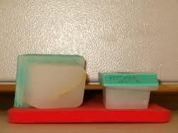
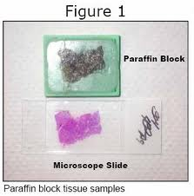
Τι σημαίνει «αναμενόμενο» λάθος?
Πάχος παραφίνης: 2,5 χιλ
Πάχος τομής : 4 μ
625 τομές για να εξαντλήσουμε ένα κύβο
Ακόμη και μετά την πιό πλήρη δειγματοληψία, δε μικροσκοπούμε παρά μόνο το 0,25% ενός νεοπλάσματος.
Επομένως, εστίες μικροδιήθησης αλλά και μικρά διηθητικά καρκινώματα μπορούν να διαφύγουν

Slide 30
Το πρόβλημα των λαπαροσκοπικών επεμβάσεων
Λιγότερες επιπλοκές
Μικρότερο χρόνο παραμονής στο νοσοκομείο
Λιγότερο πονο
Καλύτερα αισθητικά αποτελέσματα
Καλύτερη ποιότητα ζωής
Γρηγορότερη επιστροφή στην εργασία
Τα θετικά των λαπαροσκοπικών επεμβάσεων

Slide 31
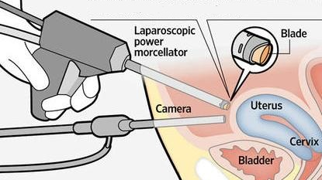
Υστερεκτομή ή λειομυοματεκτομή «με τεμαχισμό»

Slide 32
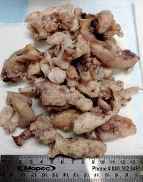
Υλικό από λαπαροσκοπική αφαίρεση μήτρας «με τεμαχισμό»
Παρασκεύασμα υστερεκτομής

Slide 33
Αδυναμία αναγνώρισης της ζώνης μετάπτωσης
Αδυναμία αναγνώρισης του ενδομητρίου
Καταστροφή του υλικού
Λήψη πολύ περισσότερων τομών
Εκτομή και διασπορά στην περιτοναϊκή κοιλότητα μίας μη διαγνωσθείσης κακοήθειας
Λειομύωμα Σάρκωμα

Slide 34
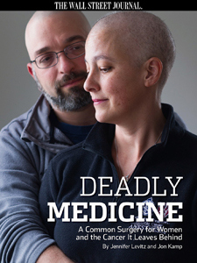
Το μεγάλο πρόβλημα:
Οι επεμβάσεις «με τεμαχισμό» για την αφαίρεση «υποτιθέμενων λειομυομάτων»
Laparoscopic uterine power morcellation in hysterectomy and myomectomy: FDA Safety Communication. Release date 17 Apr 2014 http://www.fda.gov/Medical/Devices/Safety/AlertsandNotices/ucm393576.htm

Slide 35
Οι λαπαροσκοπικές επεμβάσεις πρέπει να αποφασίζονται αφού έχουν τηρηθεί όλες οι κατευθυντήριες οδηγίες
Υστερεκτομή «με τεμαχισμό»: Pap test, απόξεση ενδομητρίου
Μυοματεκτομή: απόξεση ενδομητρίου, απεικονιστικά ευρήματα, κλινική εικόνα
Εξαρτηματικές βλάβες: απεικονιστικά ευρήματα, κλινική εικόνα, έλεγχος δεικτών στον ορό του αίματος

Slide 36
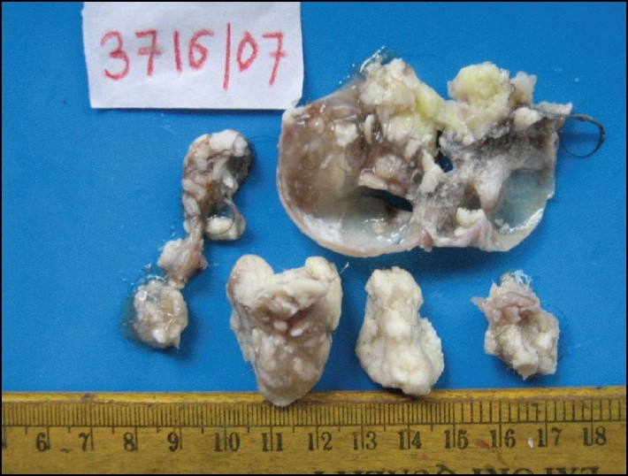

Slide 37
Προβλήματα για τον Παθολογοανατόμο:
Συχνά το υλικό είναι καμμένο (βλάβες θερμικής αρχής)
Είναι δύσκολος ο προσανατολισμός (ιδιαίτερα σε λεπτοτοιχωματικές κύστεις)
Μικροσκοπικές εστίες νεοπλασίας μπορούν να διαφύγουν
Δεν μπορεί να εκτιμηθεί η ακεραιότητα της κάψας (απαραίτητη πληροφορία για τις κακοήθειες)

Slide 38
Προβλήματα για την ασθενή:
Συχνή ρήξη με αποτέλεσμα την υπερ-σταδιοποίηση
(ιατρογενές στάδιο 1c)
Χημειοθεραπεία

Slide 39
Σας ευχαριστώ

